Slide 1
立体与立体相交
工程制图CAD

Slide 2
第九章 立体与立体相交
9.1 平面体与回转体相交
9.2 回转体与回转体相交
9.2.1 回转体的定义
9.2.2 相贯线的定义
9.2.3 相贯线的性质
9.2.4 相贯线的作法
9.2.5 相贯线的特点和形状分析
9.2.6 知识拓展与创新训练

Slide 3
本章学习目标
相贯线的作法
面上取点法
辅助平面法
辅助球面法
相贯线的特点和形状分析

Slide 4
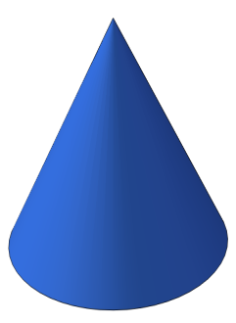
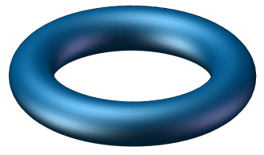
9.2.1 回转体的定义
曲面体：表面中包含曲面的立体
回转体：曲面为回转面，由母线（直线或曲线）绕一 轴线旋转而成

Slide 5
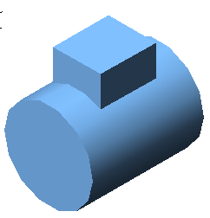
9.2.2 相贯线的定义
相贯：立体与立体的相交
相贯线：立体相贯时表面产生的交线
封闭的空间折线
若干段平面直线和曲线
封闭的空间曲线
多段空间直线或曲线

Slide 6
9.2.3 相贯线的性质
表面性：相贯线必位于相交立体的表面上；
共有性：相贯线是相交立体表面上共有的线，线上的点都是相交立体表面上共有的点;
封闭性：相贯线一般由封闭的空间曲线或折线组成。
求相贯线的作图实质是找出相贯的两立体表面的若干共有点的投影。

Slide 7
9.2.4 相贯线的作法
回转体与回转体表面相交时，相贯线一般是封闭而光滑的空间曲线。
基本步骤：
确定特殊位置点：如轮廓线上的点、极限位置位置点、椭圆长短轴端点、可见与不可见部分的分界点……等）；
补充适当的中间点；
光滑连接曲线。
求作相贯线上的点的基本方法：
表面取点法
辅助面法（辅助平面法，辅助球面法）

Slide 8
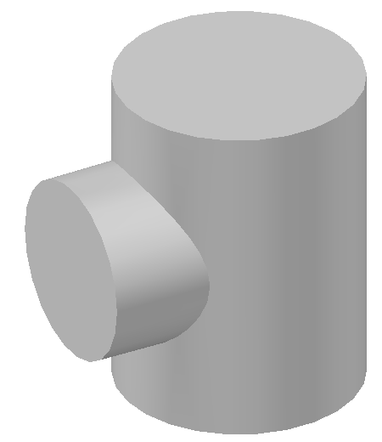
9.2.4.1 表面取点法求相贯线
表面取点法：先确定出共有点的某个已知投影，然后直接利用回转体表面上取点的方法，求出共有点的未知投影。在这一过程中，常常要利用回转表面的积聚性投影。
【例】两圆柱体垂直相交，求作相贯线的正面投影。
分析：
a’
k’
l’
b’
a”≡b”
两圆柱体正交，相贯线是前后及左右分别对称的封闭空间曲线；其水平投影和侧面投影均为已知，即：水平投影积聚在俯视图的小圆上，侧面投影积聚在左视图中大圆上方圆弧上。
k”≡l”
c’≡d’
d”
c”
作图步骤：
d
* 作特殊点A、B、C、D；
a
b
k
l
* 求中间点K、L；
c
* 光滑连接曲线;

Slide 9
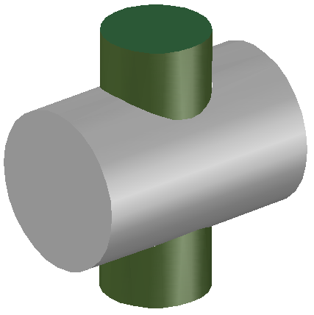
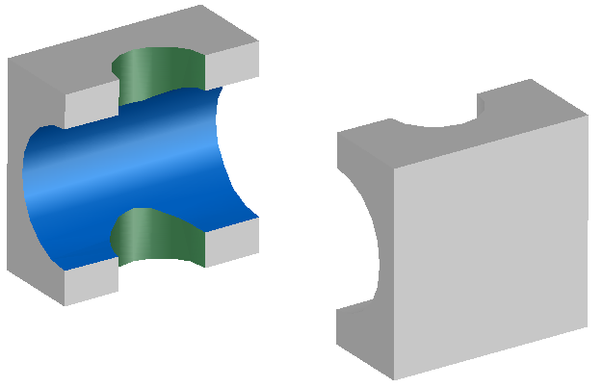
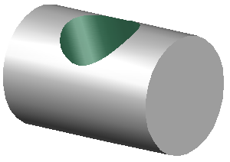
讨论：
1.立体的布尔运算与相贯线
差运算，一外与一内表面相交
差运算，两内表面相交
并运算，外表面相交
结论：内外表面相贯线相同，轮廓线不同。

Slide 10
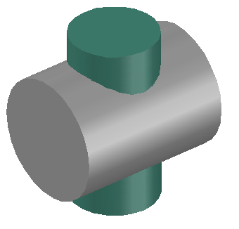
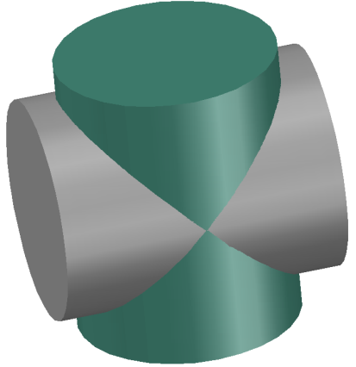
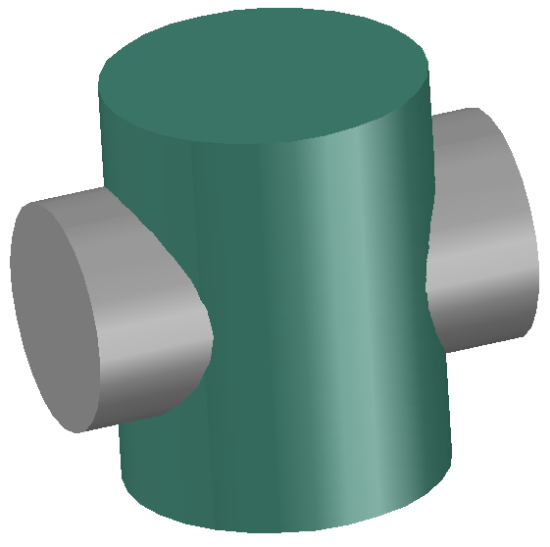
讨论：
2. 相贯线与直径的关系
结论：相贯线总是向着直径较大的圆柱体的轴线弯曲。

Slide 11
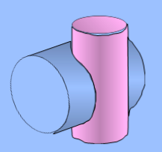
【例】完成两圆柱体相交的主视图。
分析：
3′
5′
4″
3″
5″
两圆柱偏交，相贯线为一条光滑的空间曲线，其水平投影和侧面投影分别与相应圆柱面的积聚性投影重合。
2″
6″
2′
4′
6′
1″
7″
1′
7′
作图步骤：
* 作出相贯线上的特殊点；
* 作出中间点：
5′
* 光滑连接，注意可见性；
4
6′
* 完成轮廓线投影。
3
5
2
6
注意：轮廓线要连到轮廓线上的特殊点
1
7

Slide 12
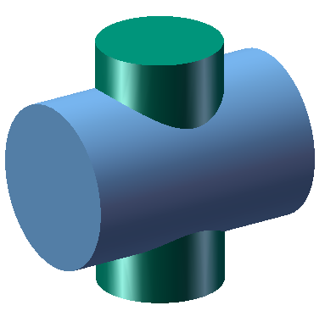
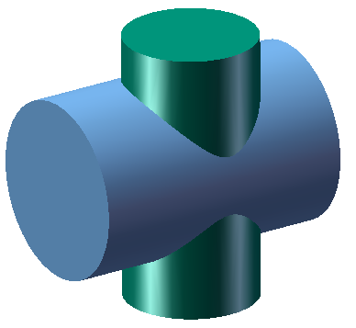
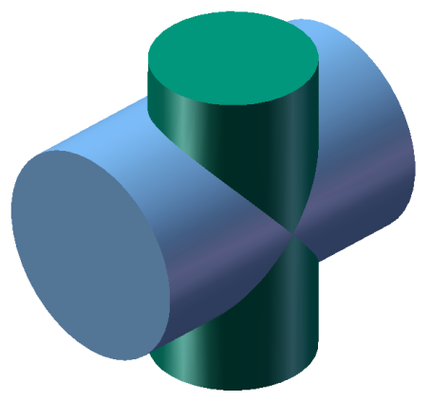
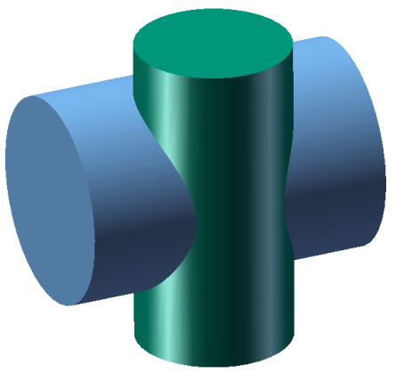
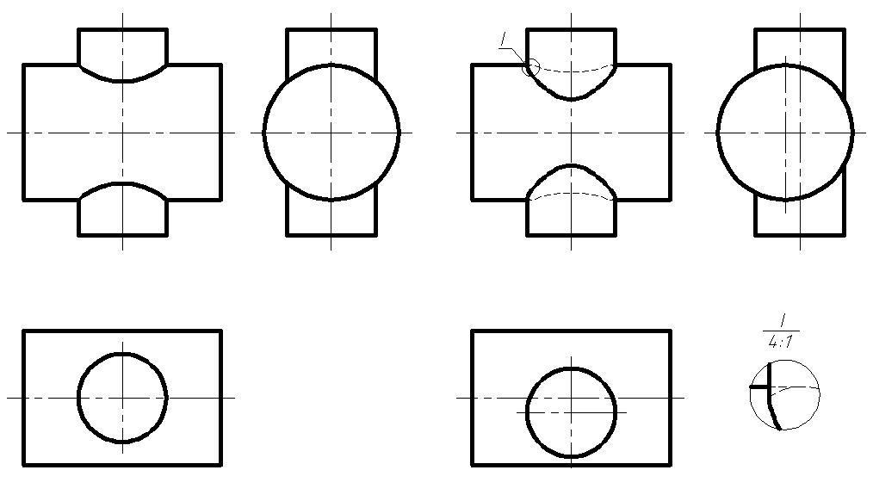
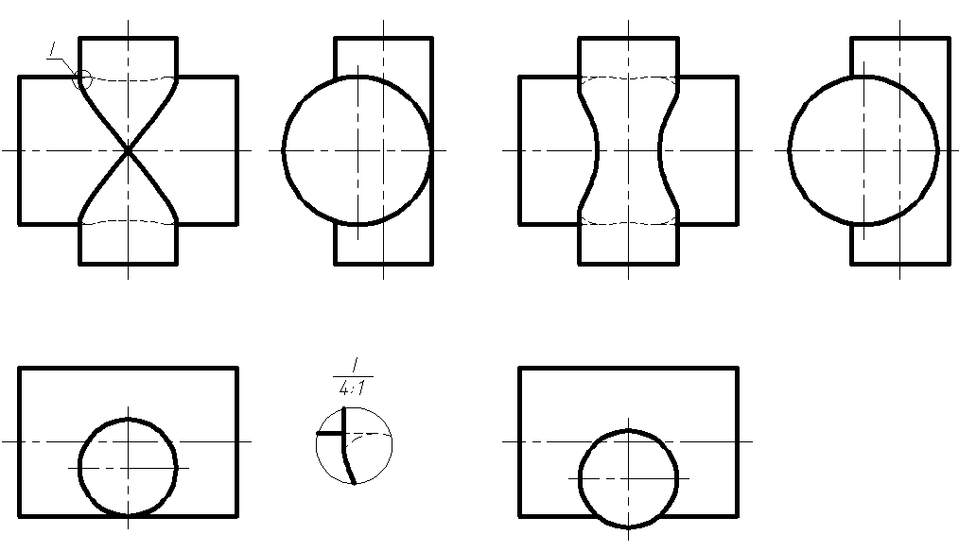
讨论：
3. 相交体相对位置对交线的影响
结论：相贯线可为两支或者一支

Slide 13
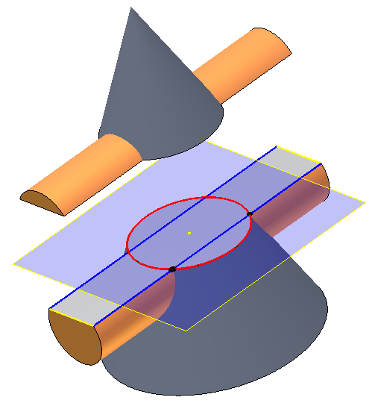
9.2.4.2 辅助面法求相贯线
辅助面法：借助辅助面，利用“三面共点”的原理，求出辅助面 及两个相交回转体表面上的共有点，进而作出相贯线。
辅助平面法
步骤：
1.用一个辅助平面截切相交
的两个立体；
辅助平面
2.分别求出辅助平面切两立
体表面所得的二组截交线；
3.二组截交线的交点，即相贯线上的点。

Slide 14
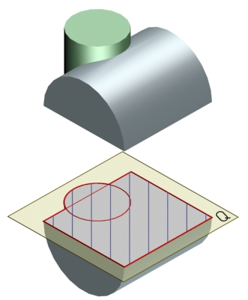
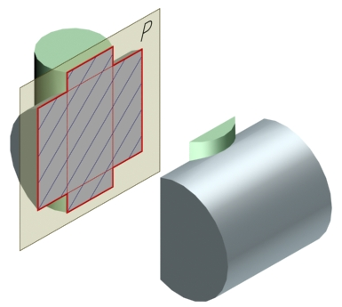
为了能方便地作出相贯线上的点，最好选用特殊位置平面作为辅助平面，并使辅助平面与两回转体的截交线的投影为最简单，如：截交线为直线或平行于投影面的圆。

Slide 15
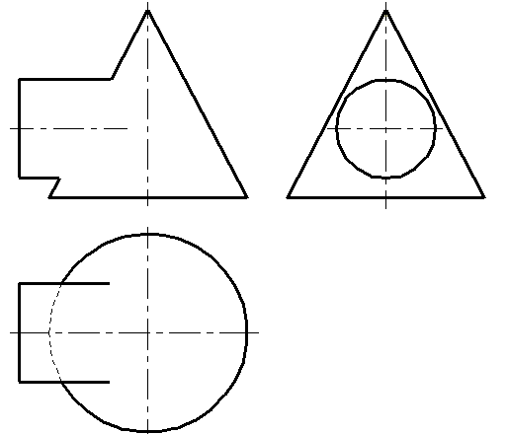
[例]求作圆柱和圆锥面相贯线，补全相贯体的水平投影。

Slide 16
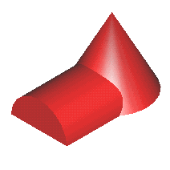
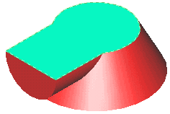
作图方法：
假想用水平辅助平面截切两回转体，分别得出两回转体表面的截交线。由于截交线的交点既在辅助平面内，又在两回转体表面上，因而是相贯线上的点。

Slide 17
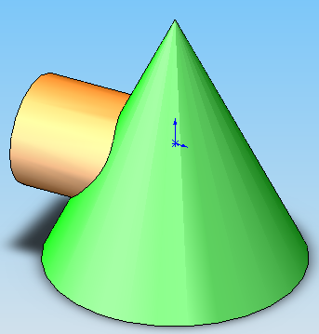
1'
1"
解题步骤
1 分析选择辅助平面求解；
2 求特殊点Ⅰ 、Ⅱ 、Ⅲ；
3 求一般点Ⅳ 、Ⅴ；
4 连接各点，作出相贯线，判可见性；
5 整理轮廓线。
4'
P_{V1}
4"
P_{W1}
P_{V2}
P_{W2}
3'
P_{V3}
3"
P_{W3}
5'
5"
2'
2"
y
y
y
2
1
y
5
4
3

Slide 18
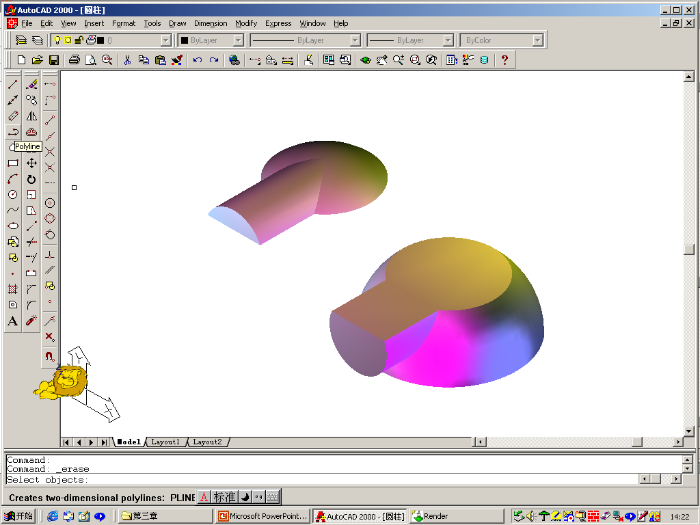
[例] 求圆柱与半球相贯线的投影。
作图步骤：
做题步骤：
1）求特殊点：
1′
1″
Pv
2′
Pw
2）求一般点：
Qv
3′
(6′)
6″
2″
Qw
Nv
5″
3″
Nw
3）判可见性，
连接各点：
(5′)
4″
4′
4）补画轮廓线。
辅助平面P
5
6
1
4
3
2

Slide 19
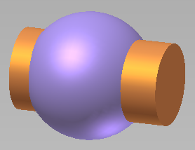
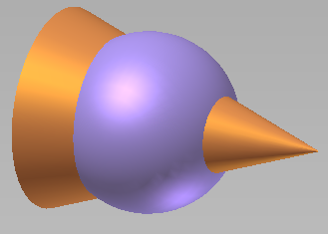
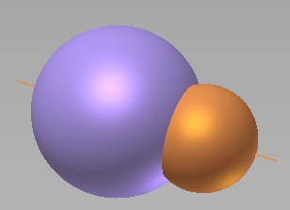
辅助球面法——同心球面法
若将球心放在回转体的轴线上，球将与回转体相交产生交线——垂直于轴线的圆。
辅助球面法：以球面为辅助面，利用三面共点原理找点。
同心球面法：辅助球球心位置不变，改变球的半径，作出不 同的点。

Slide 20
【例】完成圆柱与圆锥斜交的主视图和左视图。
不是最内点
分析：
最大球
圆柱与圆锥斜交，相贯线没有已知投影；
利用辅助球面作出相贯线上的点。
最小球
作图步骤：
o’
* 作出可直接利用面上找点法作出的点;
* 利用辅助球面法作点：
确定辅助球的球心于两回转体轴线的交点；
最内点无法直接求得
分别确定最大球和最小球的半径；
作出一系列点；
* 主视图中光滑连接绘制相贯线；
* 利用面上找点法完成俯视图的交线；
* 检查轮廓线。
注意：若不能直接求得特殊点，应保证二投影对正

Slide 21
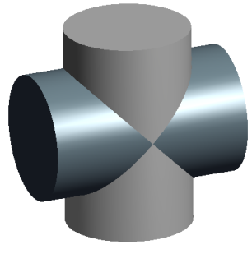
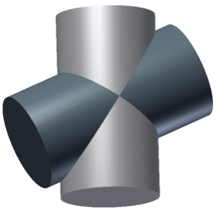
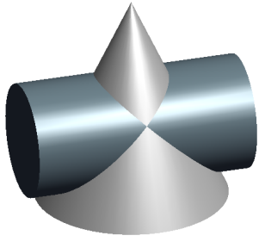
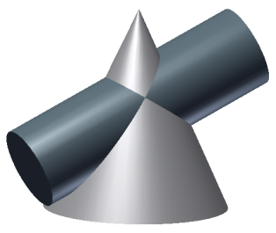
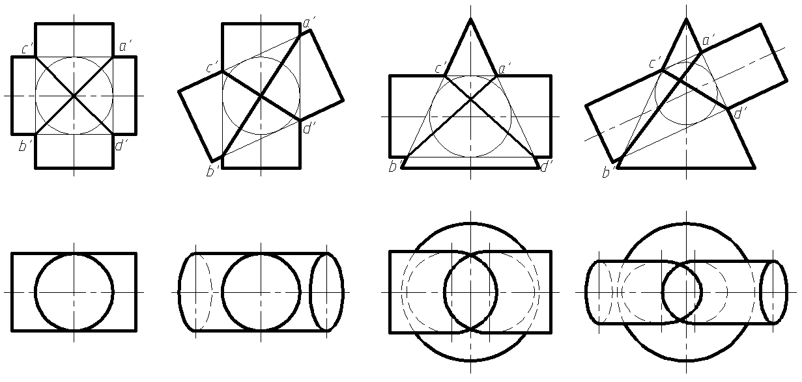
9.2.5 相贯线的特点及形状分析
蒙日定理：若两个二次曲面同时相切于第三个二次曲面，则这两个二次曲面的交线为平面曲线。—椭圆其正面投影为两相交直线。

Slide 22
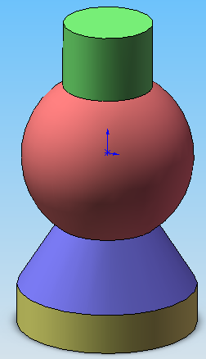
同轴回转体相贯，其相贯线为垂直于轴线的圆；当轴线平行于某一投影面时，相贯线在该投影面上的投影为垂直于轴线的线段。

Slide 23
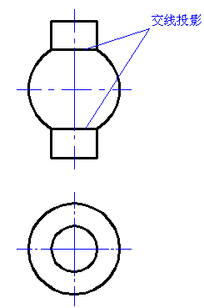
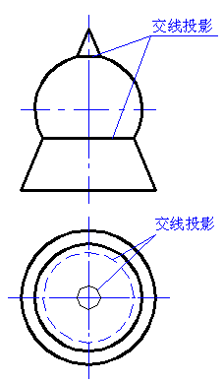
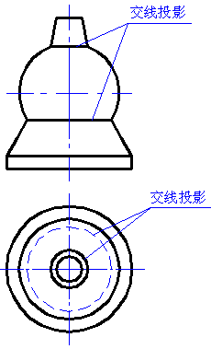




Slide 24
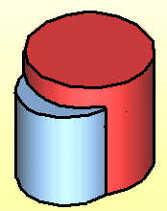
同轴回转体相贯，其相贯线为垂直于轴线的圆；当轴线平行于某一投影面时，相贯线在该投影面上的投影为垂直于轴线的线段。

Slide 25
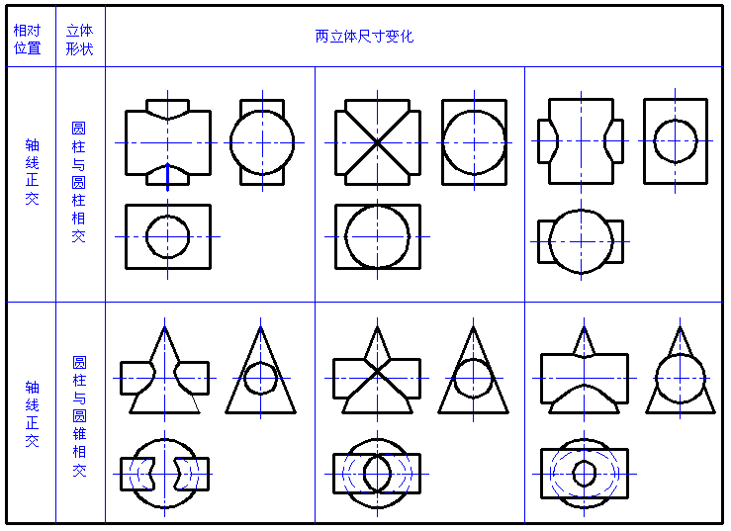
当圆柱直径变化时，相贯线的变化趋势

Slide 26

9.2.6 知识拓展与创新训练
克莱因瓶

Slide 27

9.2.6 知识拓展与创新训练
莫比乌斯带

